Slide 1
救贖與醫治
Redemption and Healing
黃薛媖 師母
波特蘭靈糧堂
July 9, 2017

Slide 2
從人起初的受造說起
靈:與神交通，良心，直覺
魂:心思，情感，意志
體:血，肉，骨
亞當犯罪前的光景和次序:以神為中心，彰顯神的榮耀尊貴(詩8:5，帖前5:23 )
  神 ← 靈← 魂← 體(創1:27-31，2:19)
  靈: 靈裡有認識神和神旨意的本能，有從神來的直覺(不經理性分析)，能直接與神溝通，明白神
  魂: 悟性裡能明白靈裡所知道的事，藉靈與神建立 友誼，認識並順服真理，有神的智慧管理一切 資源，包括心思，情感，意志(創2:23;羅8:6)
  體:與神與萬物與人關係美好，沒有痛苦、疾病死亡

Slide 3
創傷的根源:人類最起初的罪
亞當犯罪後的光景和次序 :以情慾、自我為中心(創 2:17，羅8:5-9，約一5：18-19)
神 靈…> 魂 ← → 體
靈 :與神隔絕，良心受虧損(由魂來操縱良心)，直覺受虧損(沒有從神來的直覺，無法明白神)
魂:驕傲(背逆–由人的驕傲掌管善惡知識)，不認識真理，也無法順服真理，體貼肉體的人(弗2:1-3)
體:(沒有被管束，順服魂的帶領)→痛苦，疾病，死亡;
結果是:害怕、躲避神，無法為自己的生命行為負責，互相推卸責任，關係破裂(創 3:12-13)

Slide 4
醫治就是恢復人起初被造的光景
神的救贖來恢復人起初被造時的光景(太1:21;來4:16)
神的救贖將死去的靈重新活過來(弗2:5)
恢復人起初被造時靈魂體的次序，使信靠祂的:
  理性道德:心靈敏銳於神、情緒平安，能做合神心意(原則)的抉擇
  人性功能:有智慧能力管理神所託付的，工作有效率
  全人的關係:與神的關係，與萬物的關係，與人(包括與自己)的關係美好，合諧→進入真實的安息
太1:21 他將要生一個兒子．你要給他起名叫耶穌．因他 要將自己的百姓從罪惡裡救出來。
弗2:5 當我們死在過犯中的時候、便叫我們與基督一同活 過來．

Slide 5
靈魂體 3 部份的醫治
靈的醫治:趕鬼，釋放
魂的醫治:內在醫治，記憶的醫治(Healing of Memories)著重處理記憶中的創傷，情感、情 緒的醫治
體的醫治: 醫治身體的疾病

Slide 6
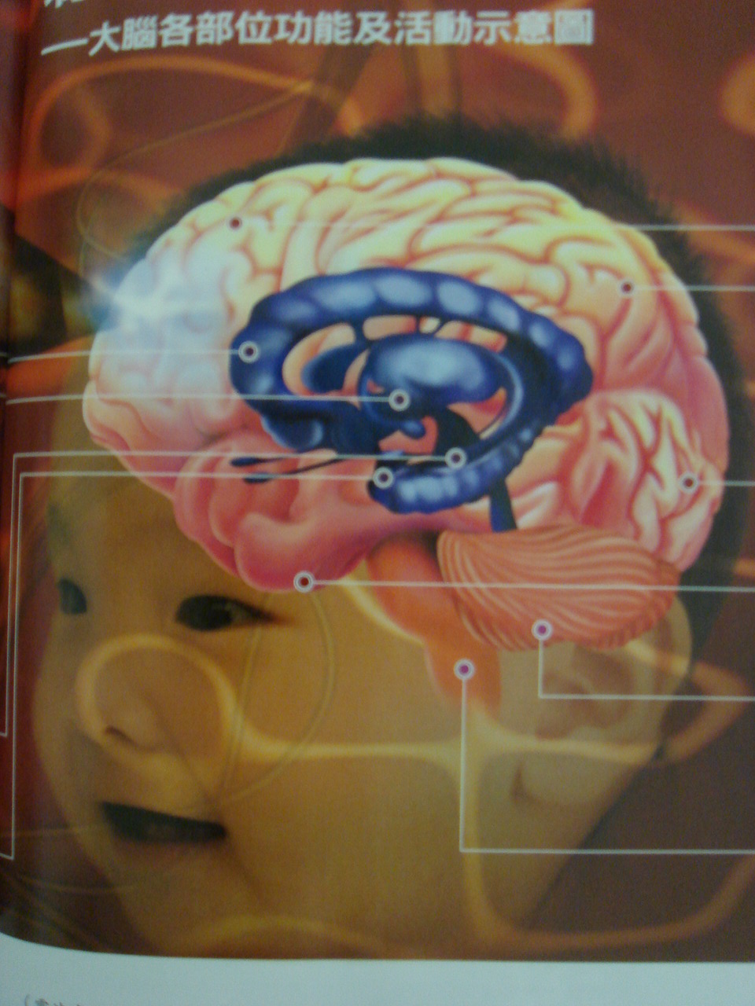
醫治的定義
大腦邊緣系統（感性腦）掌管本能慾望、快樂、
悲傷、憤怒等感情層面活動
扣帶迴－修正行為及情緒
下視丘－控制自律神經，
掌控情緒反應，監控
體溫、水分、能量
海馬迴－整理和記憶，
將長期記憶保存在大腦
皮質層中
杏仁體－激發憤怒、
恐懼、悲哀

Slide 7
重組記憶
人通過身體感官接受訊息，腦子接受到訊息後，就把這些訊息編碼(聲、光、味、過程、意義等)，分類，存到不同的區域裡，等到需要時再提取、組合。
腦子在重組記憶事件的過程中：
  有時會遺漏一些記憶碎片
  有時把不屬該事件的記憶碎片抓過來組合
  藉著外力暗示，可以創造記憶
  不真實的記憶組合出現時，大腦會發出警告信號但不會影響記憶組合(謊言說一百次就變成真理)。

Slide 8
記憶的類別
客觀因素：圖像、過程、語意、聲音、味道、觸覺
  -客觀因素無法改變或消失
主觀因素：感覺、情緒、定義、生理反應、 行為反應
  -主觀因素是個人給予的，可改變或消失

Slide 9
我們的記憶影響我們的行為反應
事件 →邏輯分析→情緒管理→行為反映
個人意義…產生情緒…出現行為
傷害(信念)---憤怒----報復(罵人/打人)
記憶使人對周遭發生的事物提供適當的意義
這些從記憶提供的意義，讓人對目前發生的事物做出反應，通常是記憶中的反應又出現
感覺或情緒的記憶出現時，會影響人當下的行為反應。
例如:反射機制是「刺激→反應:不需思考的反應動作」，像恐懼症，是過去的身體疼痛及痛苦情緒的存在，身體為了保護當事人所建立的反射機制(車禍後不敢開車;菜鳥軍人常會在看到黑影晃過時，因為心生恐懼，不加思索就直接開槍。)

Slide 10
我們的記憶影響我們的行為反應
腦部的記憶能力和作用是神創造的
我們可以依靠聖靈的幫助消除或改變腦內的記憶對個人的影響（消除/改變記憶的主觀因素）
內在醫治是醫治你的記憶，也就是醫治你的過去，改變記憶(尤其是負面記憶)對你的影響(林後5:17)
林後5:17 若有人在基督裡、他就是新造的人．舊 事已過、 都變成新的了

Slide 11
內在醫治的定義
透過禱告，靠聖靈的大能，醫治在生命過程中所受的情感傷害，著重處理記憶中的創傷(Healing of Memories)，除去負面記憶對我們的影響(林後5:17)
是更新裏面的人，恢復人起初受造時的形象: 讓聖靈來除去生命中的罪與傷害，以聖經的真理取代錯誤的信念，脫離撒但的轄制，恢復人受造時的形象 (羅7:22)
目標是做主門徒:成為新造的人，心靈透亮自由，與神同行，享受神賜給我們的豐盛恩典。
羅7:22 因為按著我裡面的意思。〔原文作人〕我是喜歡 神的律

Slide 12
聖經的根據
神的救恩包括醫治也是主耶穌在地上的事工之一(詩103:3,賽53:5;太4:23，路4:18)
神很樂意醫治我們(太8:3、7;詩34:18, 147:3)
神是全知的神, 他知道我們過去的一切經歷和隱藏在個人內心深處的傷痕 (詩139)
神是全在的神,他曾與我們共度過去的每一遭遇,也陪伴我們每一個經歷(哀3:33;賽63:9;詩139)
神是全能的神,他願意且有能力醫治我們,他要把最好的賜給我們,成就在我們生命中的旨意(賽53:5)
詩103:3 他赦免你的一切罪孽、醫治你的一切疾病
賽53:5 那知他為我們的過犯受害、為我們的罪孽壓傷．因他受的刑罰我們得平安．因他受的鞭傷我們得醫治。

Slide 13
聖靈醫治記憶的過程
承認事實，願意被更新、改變，邀請聖靈進入我們的記憶中向我們顯明痛苦情緒的根源(詩139:23-24)
把當時的感覺、定義、情緒、生理與行為反應，說出來或寫下來，ㄧㄧ的帶到神面前
進行饒恕或悔改的禱告，改變事件的定義、挪開感覺、靠著聖靈切斷情緒連結、停止不合神心意的生理和行為反應 (賽61:1-3)例如:被責備→羞恥、憂傷、生氣、苦毒 →預期別人都會傷害我
每個事件都要分別處理，而非籠統的一筆勾消
心靈醫治是過程，可能需要一生之久(羅12:1)

Slide 14
醫治禱告範例
親愛的父神！因(某人或某事感到—沮喪, 羞恥… 詳細描述你的感覺)，我現在把這些傷害帶到 祢面前，父啊！赦免我因著受傷所引起的憤 怒與苦毒，也饒恕我心中、口中的批評論斷， 求主耶穌的寶血洗淨我的罪，塗抹我一切的 過犯。
父啊！我需要你，我要得痊癒，祈求聖靈釋放十 字架醫治的大能，醫治我心靈深處的傷口， 除去我裏面一切痛苦的感覺，因為這些傷害， 我生命中好像缺乏一些甚麼，現在祈求祢用 祢的平安與愛來添補這些缺口，奉主耶穌基 督的聖名禱告

Slide 15
醫治禱告範例
親愛的父神！我願意選擇饒恕那些曾經傷害過我 的人(如果能具體說出名字最好)。祈求祢賜 給我饒恕的能力並賜給我從內心深處對他們 的愛，祈求聖靈現在賜下你醫治的膏油，醫 治我們的關係並徹底消除我們中間的隔閡。 將父神的愛澆灌我們，重新再建造我們，讓 我們能真實的彼此相愛，奉主耶穌基督的聖 名禱告

Slide 16
Play Video
『親愛耶穌 醫治救主』

